Slide 1


Slide 2
مونوکسید کربن

Slide 3
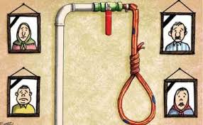
همه ساله در جهان خبر‌های تلخی از مرگ و مسمومیت افراد بر اثر استشمام گاز مونوکسید کربن منتشر می‌شود

Slide 4
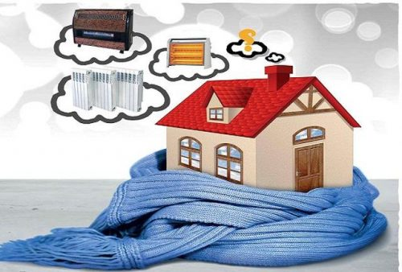
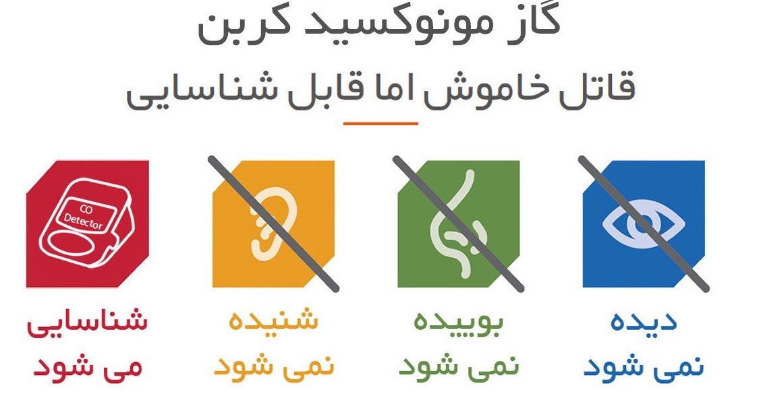
با آمدن زمستان عواملی که موجب نگرانی همگان میشود گازگرفتگی ناشی از استشمام گاز مونوکسید است
با توجه به ویژگی های این قاتل خاموش که
ولی

Slide 5
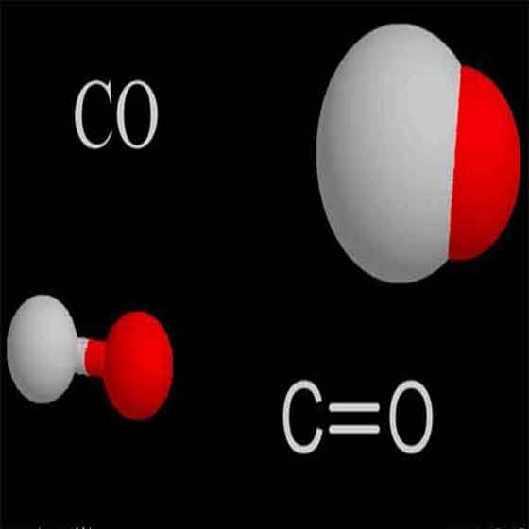
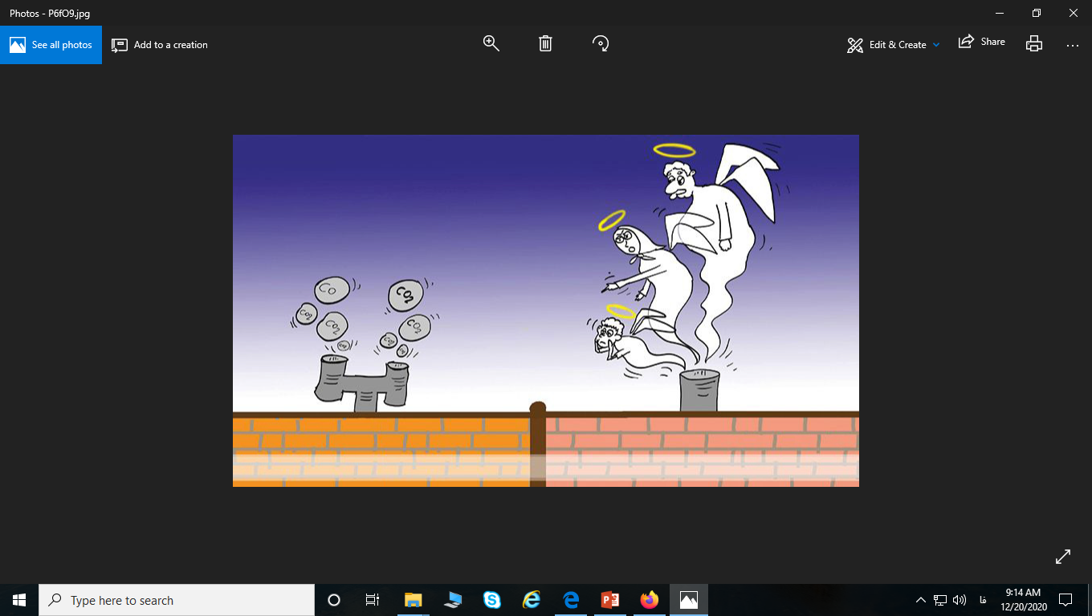
مونواکسیدکربن بر اثر احتراق ناقص انواع سوخت ها تولید می شود و بخاطر میل ترکیبی آن با هموگلوبین خون که 250 برابر بیشتر از اکسیژن است می تواند باعث ایجاد آسیب در افراد شود

Slide 6
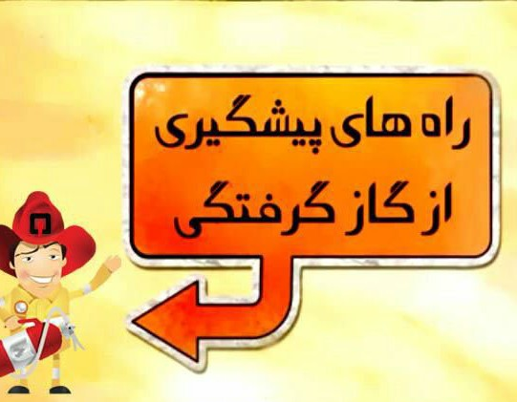
اما با رعایت نکات ایمنی می‌توان از بروز مسمومیت پیشگیری کرد

Slide 7
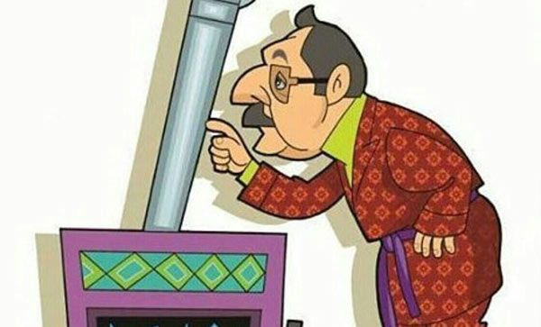
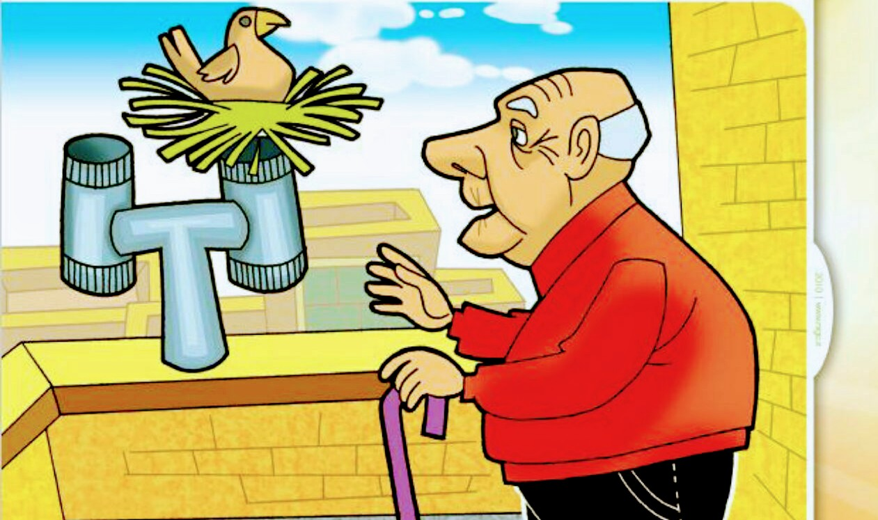
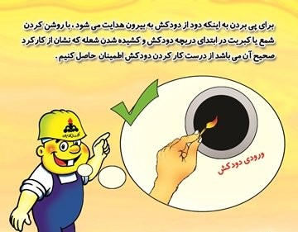
درابتدا باید بعد از روشن کردن وسایل گاز سوز به از داغ بودن لوله آن مطمین شویم
اگر سرد بود بررسی را از خروجی لوله انجام دهیم شاید لانه سازی پرندگان، رویش گیاهان خزنده و گیاهان اطراف موجب مسدود شدن مسیر دودکش شده

Slide 8
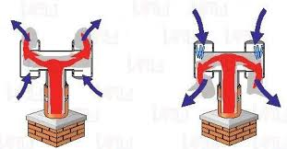
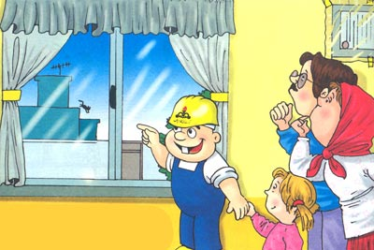
از کلاهک استاندارد برای جلوگیری از برگشت گاز به داخل فضای بسته استفاده کنیم
نباید تمامی روزنه های جریان هوا در منزل و به ویژه اتاق خواب مسدود باشد

Slide 9
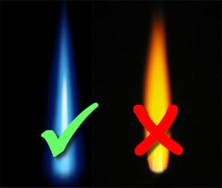
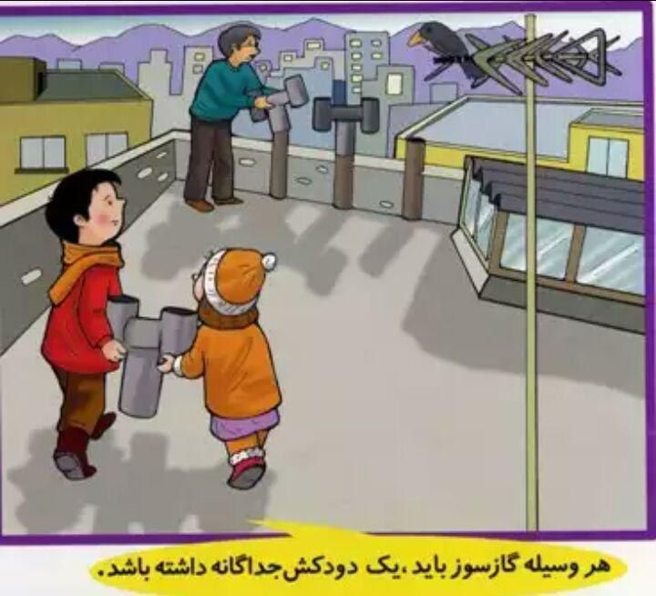
رنگ شعله باید آبی باشد، و اگر رنگ شعله قرمز، زرد و یا نارنجی باشد، حتما امکان مسمومیت وجود دارد
هر وسیله گازسوز باید دودکش جداگانه با کلاهک مخصوص H )مانند( داشته باشد. مثلا چند بخاری به یک لوله مشترک ختم نشود

Slide 10
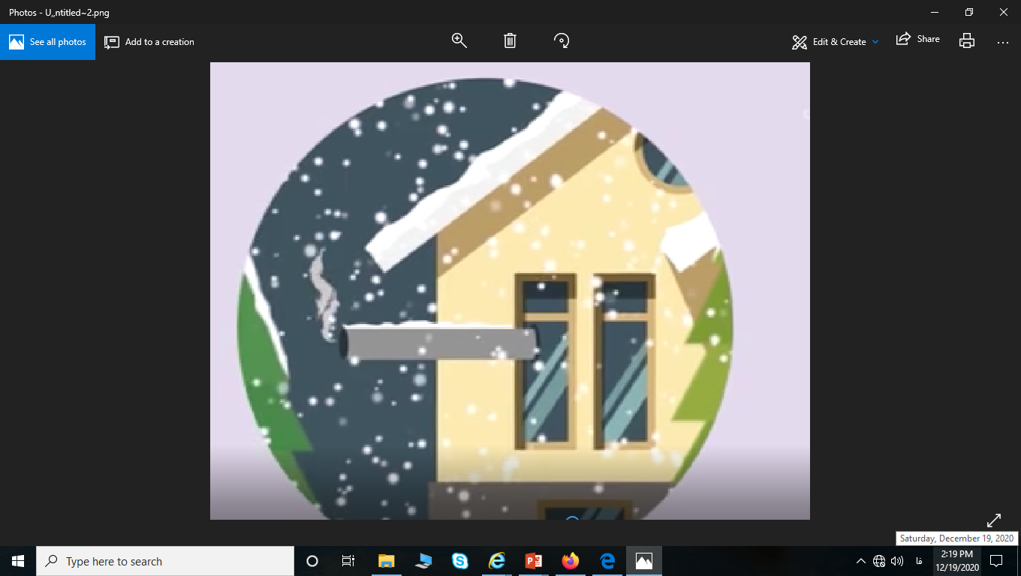
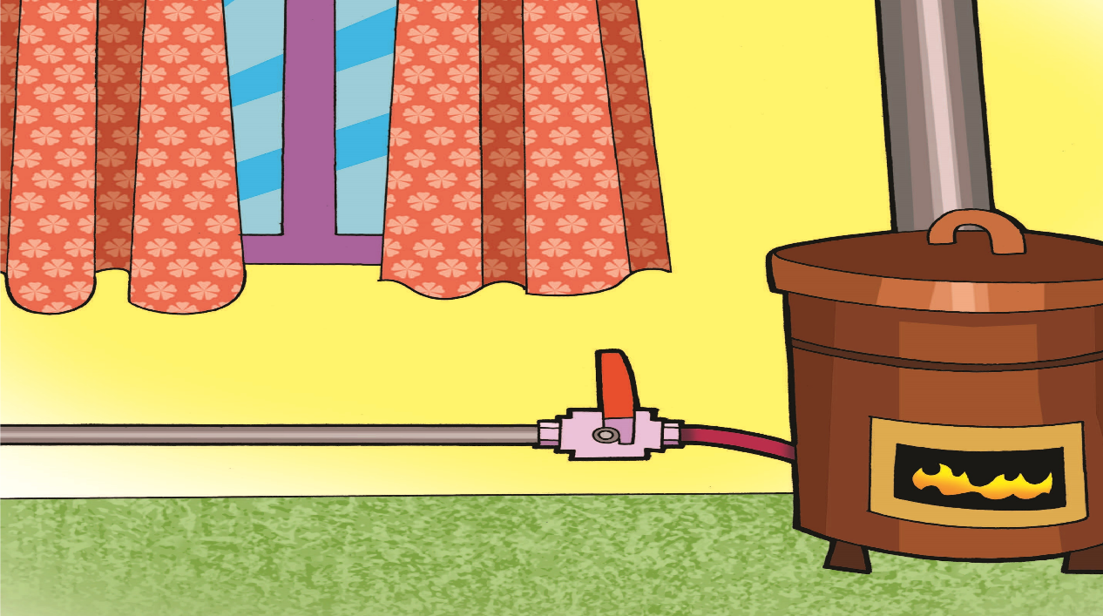
از تماس مستقیم لوله بخاری با پنجره جدا خودداری شود
از تبدیل وسایلی که با سوخت های دیگر کار میکنند به نوع گازسوز جدا خودداری شود

Slide 11
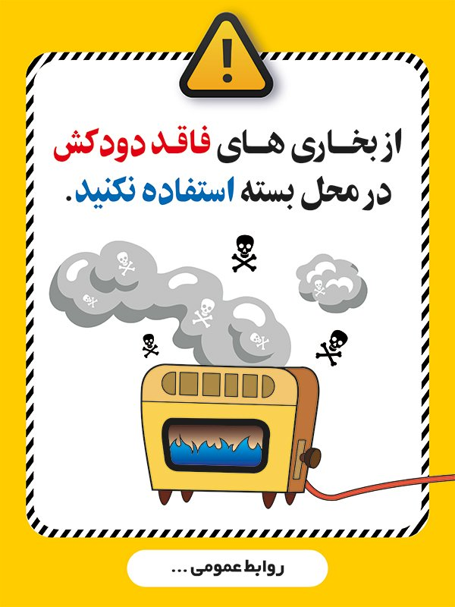
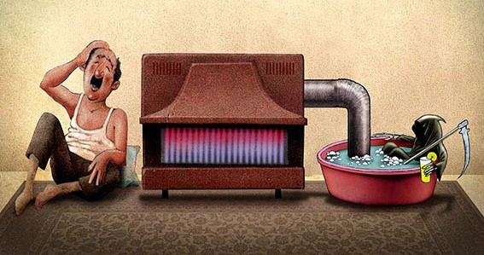
از استفاده بخاری فاقد دودکش در محل بسته جدا خودداری کنید
قراردادن لوله خروجی بخاری به داخل ظرف آب باعث افزایش انتشار گاز در محیط میشود

Slide 12
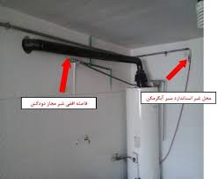
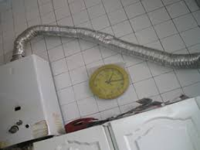
اصول ایمنی و پیشگیری از مسمومیت با منواکسید کربن
شيب لوله هاي افقي درداخل واحدها بايد مثبت و روبه بالا وارتفاع عمودي لوله دربيرون حداقل سه برابر طول افقي آن باشد.

Slide 13
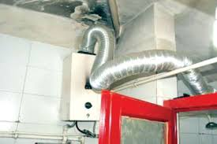
اصول ایمنی و پیشگیری از مسمومیت با منواکسید کربن
لوله نبايد دچار پيچ و خم داخل ديوار يا داخل منزل باشد .

Slide 14
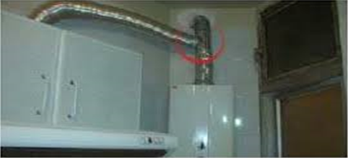
اصول ایمنی و پیشگیری از مسمومیت با منواکسید کربن
مشترك بودن لوله هود آشپزخانه با آبگرمكن ممنوع است چون دراثر برگشت گاز از هود به داخل محيط آشپزخانه و خانه دچار مسموميت و گاز گرفتگي مي شود .

Slide 15
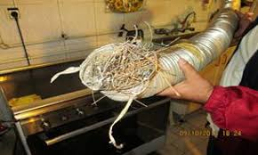
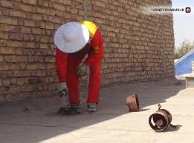
اصول ایمنی و پیشگیری از مسمومیت با منواکسید کربن
قبل از شروع فصل سرما بايد مسير دودكش به بالاي پشت بام مورد بازديد قرار گرفته تا مسير كاملاً باز باشد.

Slide 16
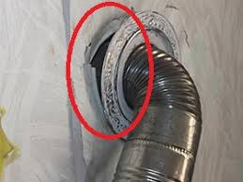
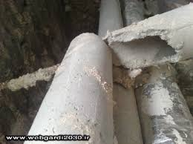
اصول ایمنی و پیشگیری از مسمومیت با منواکسید کربن
دودكش واتصالات آن بايد ازجنس مقاوم وبدون هيچگونه منفذ يا نشتي درسرتاسر آن باشد و به كارگيري لوله‌هاي آكاردئوني آلومينيومي مجاز نيست.

Slide 17
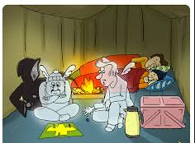
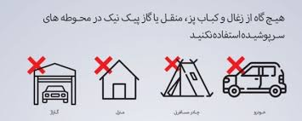
روشن کردن زغال منقل و پیک نیک برای گرم کردن محیط در محوطه های سرپوشیده راه بسیار آسانی است برای مسمومیت با گاز مونوکسید

Slide 18
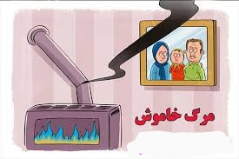
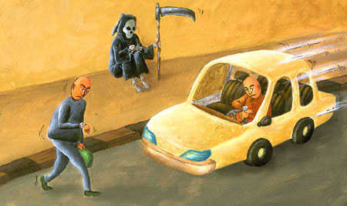
از اتصال وسایل گازسوز به دریچه دودکش و چفت شدن زانوها اطمینان حاصل کنید
روشن گذاشتن خودرو درمحیط پارکینگ سربسته می‌تواند سبب مسمومیت با این گاز مرگبار شود

Slide 19
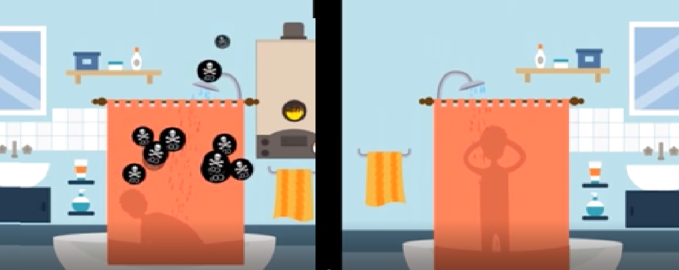
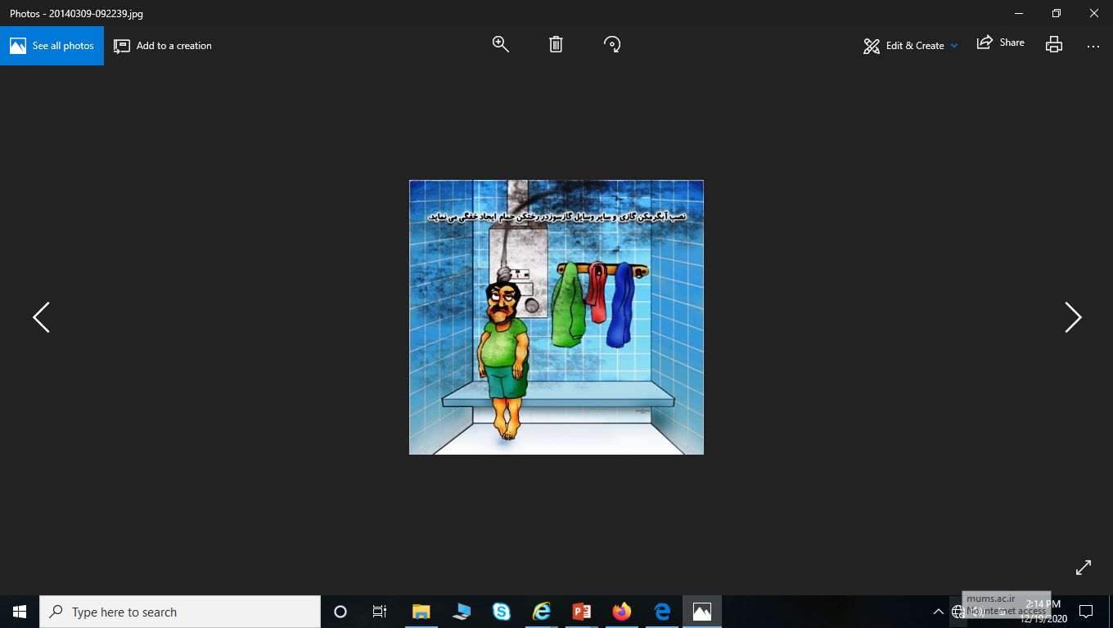
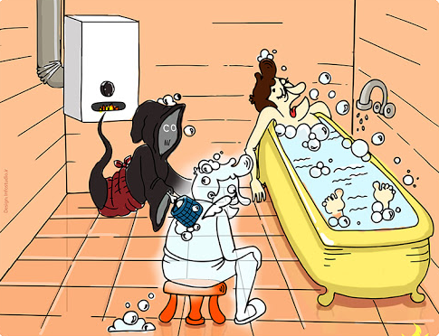
از نصب کردن آبگرمکن در حمام جدا خودداری کنید قطعا ایجاد خفگی میشود

Slide 20
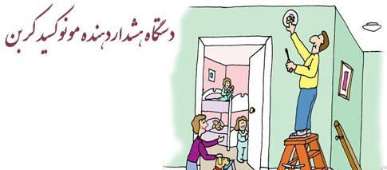
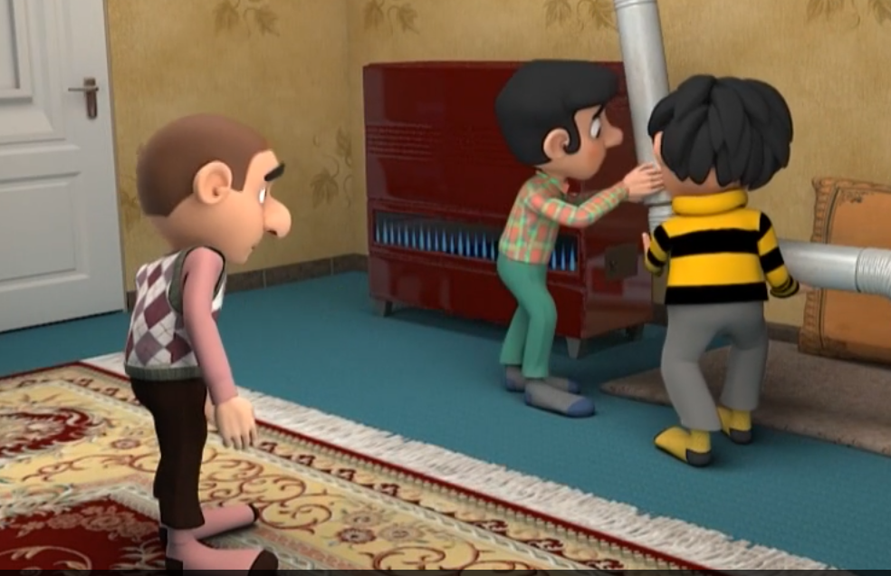
درون خانه، به خصوص در محل خواب خود، دستگاه هشدار مونواکسیدکربن نصب کنید
تعمیر یا نصب وسایل گرمایشی توسط افراد غیر مجرب و بی تجربه باعث ایجاد خطر می شود

Slide 21
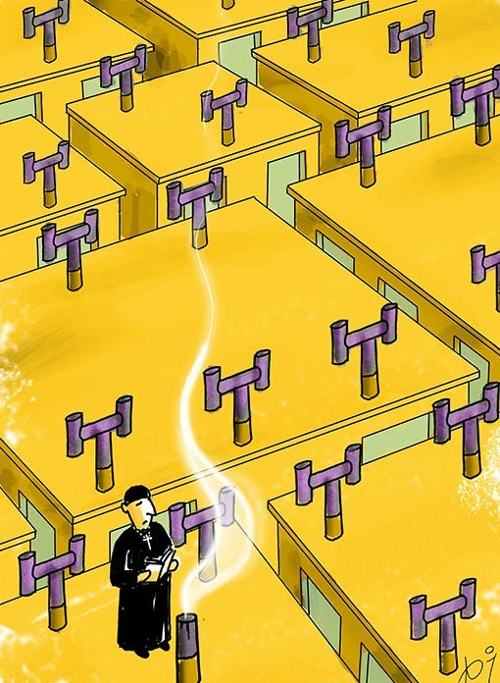
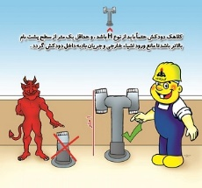
انتهای کليه دودکش های Hشکل بايد حداقل يک متر ازسطح بام وحداقل يک متر ازديوار جانبی بام فاصله داشته باشد

